Slide 1
义务教育人教版六年级下册
第3单元 圆柱与圆锥
练习四

Slide 2
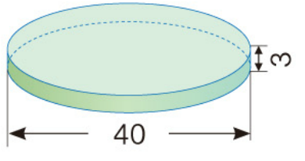
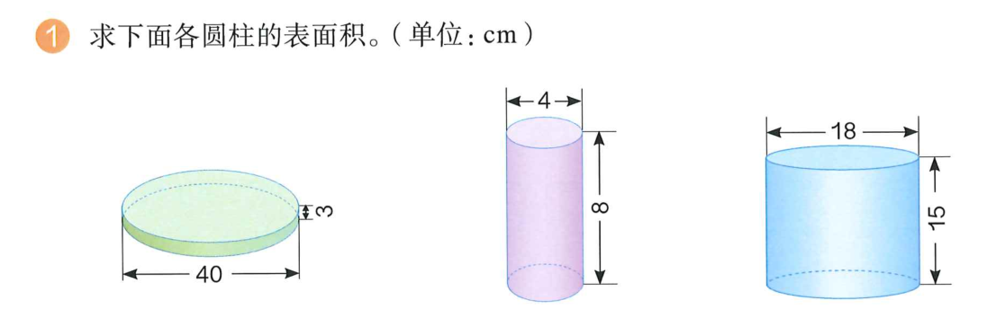
1.求下面各圆柱的表面积。（单位：cm）
侧面积：
3.14×40×3＝376.8（cm²）
底面积：
3.14×（40÷2）²＝1256（cm²）
表面积：
376.8＋1256×2＝2888.8（cm²）

Slide 3
侧面积：
3.14×4×8＝100.48（cm²）
底面积：
3.14×（4÷2）2＝12.56（cm²）
表面积：
100.48＋12.56×2＝125.6（cm²）

Slide 4
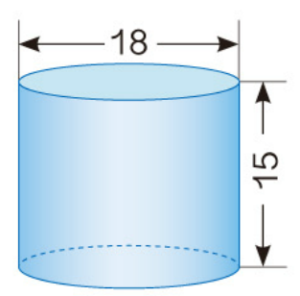
侧面积：
3.14×18×15＝847.8（cm²）
底面积：
3.14×（18÷2）²＝254.34（cm²）
表面积：
847.8＋254.34×2＝1356.48（cm²）

Slide 5
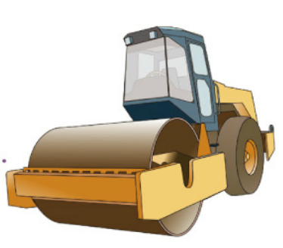
2.一台压路机的前轮是圆柱形，轮宽2m，直径1.2m。前轮转动一周，压路的面积是多少平方米？
3.14×1.2×2＝7.536（m²）
答：压路的面积是7.536m²。

Slide 6
3.在一个底面直径是1.5m、高2.5m的圆柱形广告柱子侧面张贴海报，能张贴海报的最大面积是多少？
3.14×1.5×2.5＝11.775（m²）
答：能张贴海报的最大面积是11.775m²。

Slide 7
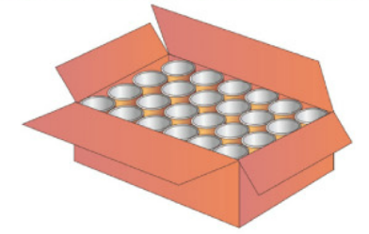
4.某种饮料罐的形状为圆柱形，底面直径为6cm，高为12cm，将24罐这种饮料按如图所示的方式放入箱内，这个箱子的长、宽、高至少是多少厘米？
长：6×6＝36（cm）
宽：6×4＝24（cm）
高：12cm
答：这个箱子的长至少是36cm，宽至少是24cm，高至少是12cm。

Slide 8
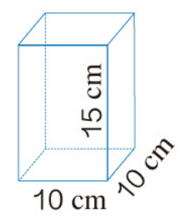
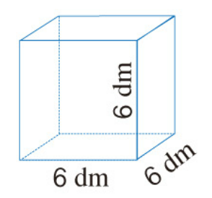
5.求下面各图形的表面积。
（10×10＋10×15＋10×15）×2
＝800（cm²）
www.youyi100.com
6×6×6＝216（dm²）

Slide 9
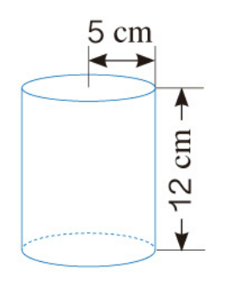
侧面积：
2×3.14×5×12＝376.8（cm²）
底面积：
3.14×5²＝78.5（cm²）
www.youyi100.com
表面积：
376.8＋78.5×2＝533.8（cm²）

Slide 10
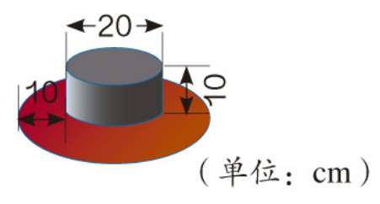
6.一顶帽子，上面是圆柱形，用黑布做；帽檐部分是一个圆环，用红布做。做这顶帽子，哪种颜色的布用得多？
黑布：
3.14×20×10＋3.14×（20÷2）²＝942（cm²）
红布：
10＋20＋10＝40（cm）
3.14×（40÷2）²－3.14×（20÷2）² ＝942（cm²）
答：两种颜色的布用得一样多。

Slide 11
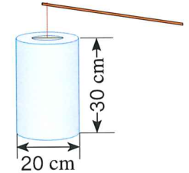
7.林叔叔用彩纸做了一个圆柱形的灯笼（如图）。上下底面的中间分别留出了78.5cm²的圆孔，他用了多少彩纸？
侧面：3.14×20×30＝1884（cm²）
底面：3.14×（20÷2）²＝314（cm²）
用的彩纸：
1884＋314×2－78.5×2＝2355（cm²）
答：他用了2355cm²彩纸。

Slide 12
8.一个圆柱形铁皮水桶（无盖），高12dm，底面直径是高的 。做这个水桶大约要用多少铁皮？
2
3
直径：
2
3
12× ＝8（dm）
侧面积：3.14×8×12＝301.44（dm²）
底面积：3.14×（8÷2）²＝50.24（dm²）
301.44＋50.24＝351.68≈352（dm²）
答：做这个水桶大约要用352dm²铁皮。

Slide 13
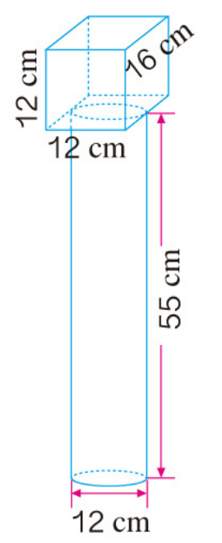
9.（1）要将街心花园的路灯柱刷上白色的油漆（如图，圆柱的上、下底面不刷漆），要刷多少平方米？（得数保留一位小数。）
圆柱侧面：3.14×12×55＝2072.4（cm²）
长方体：（12×12＋12×16＋12×16）×2
－3.14×（12÷2）²＝942.96（cm²）
总油漆： 2072.4＋942.96＝3015.36（cm²）
＝0.301536（m²）≈0.3（m²）
答：要刷0.3m²。

Slide 14
（2）有30个这样的路灯柱，如果刷油漆的人工费为每平方米15元，一共需要人工费多少元？
0.3×30×15 ＝ 135（元）
答：一共需要人工费135元。

Slide 15
10.一个圆柱的侧面积是188.4dm²，底面半径是2dm。它的高是多少？
188.4÷（2×3.14×2）＝15（dm）
答：它的高是15dm。

Slide 16
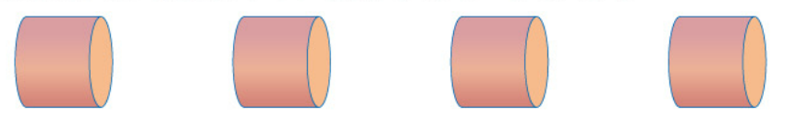
11.一根圆柱形木料的底面半径是0.5m，长是2m。如图所示，将它截成4段，这些木料的表面积之和比原木料的表面积增加了多少平方米？
增加6个面
3.14×0.5²×6＝4.71（m²）
答：这些木料的表面积之和比原木料的表面积
增加了4.71m²。

Slide 17
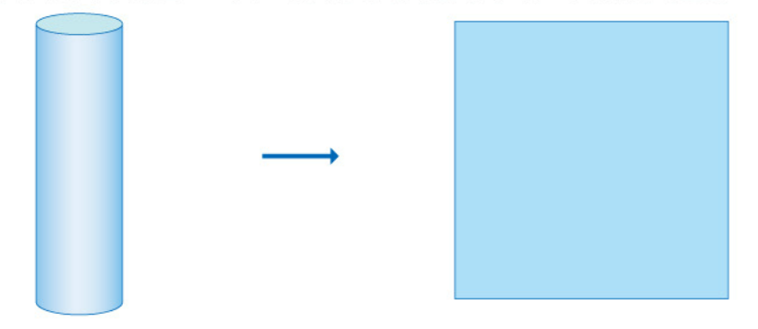
12.*一个圆柱的侧面展开图是一个正方形，求这个圆柱的底面直径与高的比。
πd＝h
www.youyi100.com
d∶h ＝ 1∶π

